Slide 1

Bài 4: GÓC Ở TÂM. GÓC NỘI TIẾP
MÔN: TOÁN LỚP 9 (CÁNH DIỀU)

Slide 2
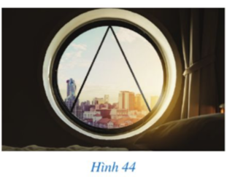

Bác Ngọc dự định làm khung sắt cho khung cửa sổ ngôi nhà có dạng đường tròn như hình vẽ. Hai thanh chắn cửa sổ gợi nên một góc có đỉnh thuộc đường tròn và hai cạnh chứa hai dây của đường tròn đó.
Góc có đặc điểm như trên trong toán học gọi là góc gì?

Slide 3

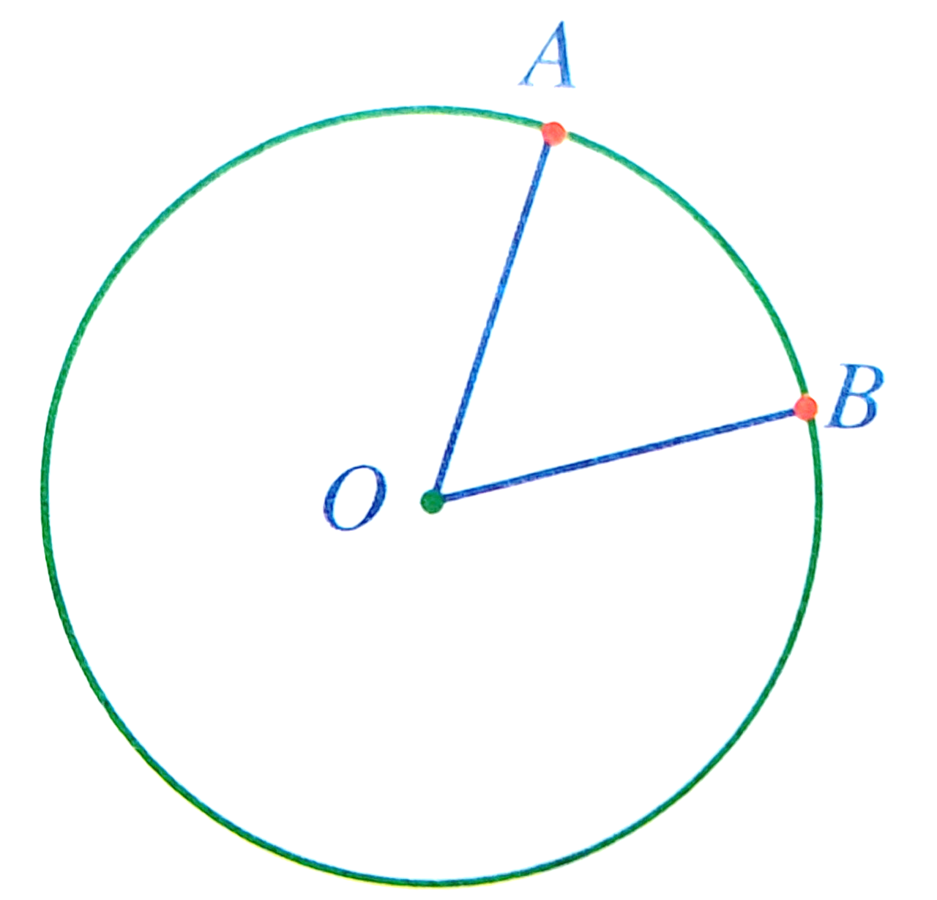
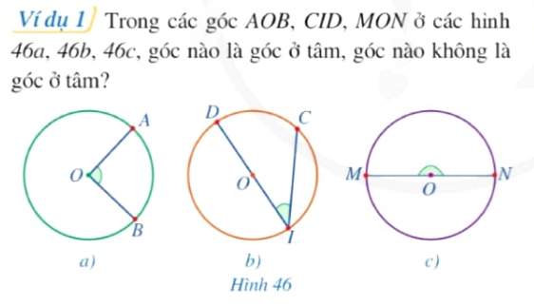
§4. GÓC Ở TÂM. GÓC NỘI TIẾP
I. GÓC Ở TÂM
HĐ1. Cho đường tròn (O). Hãy vẽ góc xOy có đỉnh là tâm O của đường tròn đó.
Góc có đỉnh trùng với tâm đường tròn
Nhận xét: Đường kính chia đường tròn thành hai phần, mỗi phần được gọi là một nửa đường tròn.

Slide 4

§4. GÓC Ở TÂM. GÓC NỘI TIẾP
II. CUNG. SỐ ĐO CỦA CUNG
1. Cung
Quan sát góc ở tâm AOB (khác góc bẹt) ở Hình 48, cho biết trong hai phần đường tròn được tô màu xanh và màu đỏ, phần nào nằm bên trong, phần nào nằm bên ngoài góc AOB.
Chú ý:
* Phần đường tròn nối liền hai điểm A, B trên đường tròn được gọi là một cung (hay cung tròn) AB, Kí hiệu là .
* Trong hình 48:
Cung nằm bên trong góc ở tâm AOB được gọi là cung nhỏ, kí hiệu là .
Ta còn nói là cung bị chắn bởi góc AOB hay góc AOB chắn cung nhỏ .
Cung nằm bên ngoài góc ở tâm AOB được gọi là cung lớn, kí hiệu là .
Nếu có điểm C (khác A và B) thuộc thì ta cũng nói cung này là .
Nếu có điểm D (khác A và B) thuộc thì ta cũng nói cung này là

Slide 5
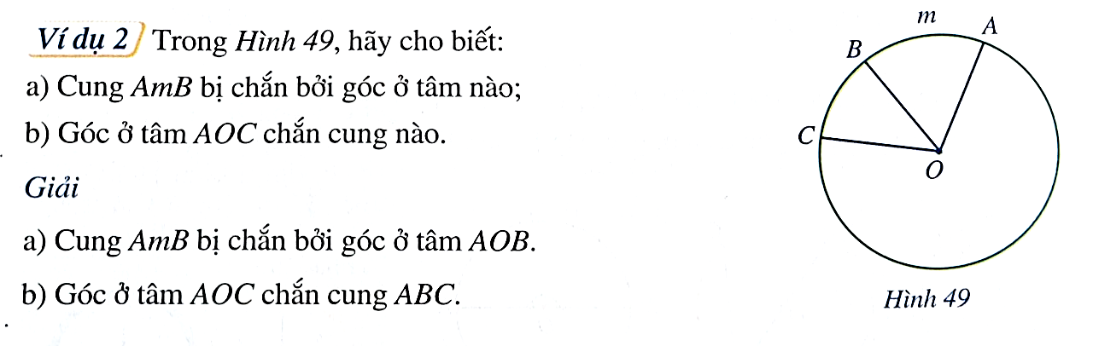
§4. GÓC Ở TÂM. GÓC NỘI TIẾP
II. CUNG. SỐ ĐO CỦA CUNG
1. Cung

Slide 6
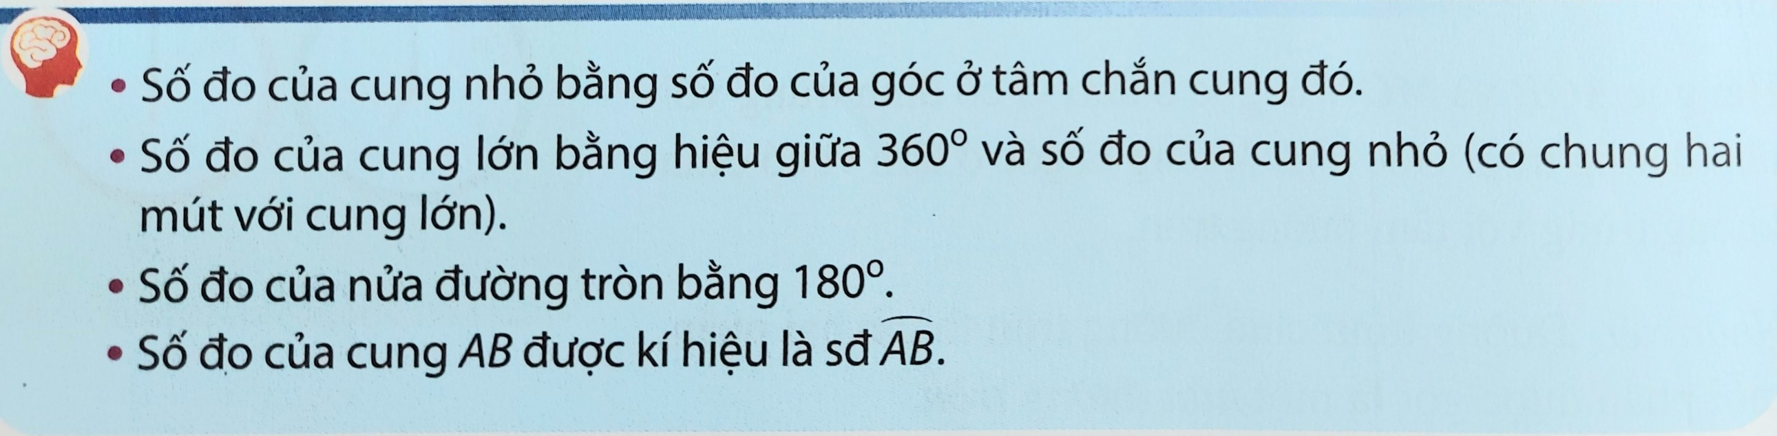
§4. GÓC Ở TÂM. GÓC NỘI TIẾP
II. CUNG. SỐ ĐO CỦA CUNG
2. Số đo cung
Ta quy ước: Khi hai mút của cung trùng nhau, ta có “cung không” với số đo 0⁰ và cung cả đường tròn có số đo 360⁰.

Slide 7
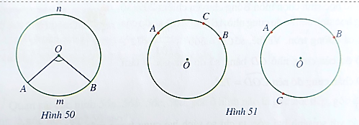
§4. GÓC Ở TÂM. GÓC NỘI TIẾP
II. CUNG. SỐ ĐO CỦA CUNG
2. Số đo cung
Nhận xét:
- Góc ở tâm chắn một cung mà cung đó là nửa đường tròn thì có số đo bằng 180⁰.
Trong Hình 50, ta có: sđ AmB = ∠AOB; sđ AnB =360⁰ −∠AOB.
Cho C là một điểm nằm trên cung AB (Hình 51), khi đó ta nói: Điểm C chia cung AB thành hai cung AC và CB.
Ta có thể chứng minh được rằng nếu C là một điểm nằm trên cung AB (Hình 51) thì sđ ACB = AC + CB.

Slide 8
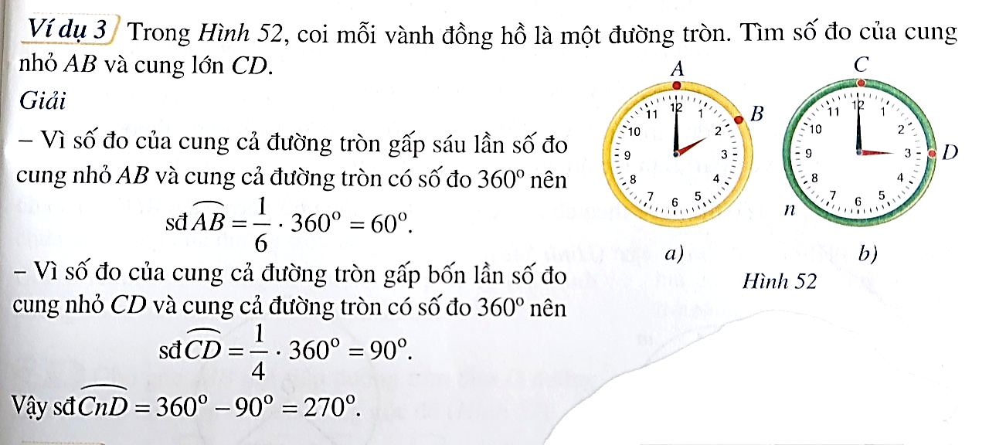
§4. GÓC Ở TÂM. GÓC NỘI TIẾP
II. CUNG. SỐ ĐO CỦA CUNG
2. Số đo cung

Slide 9
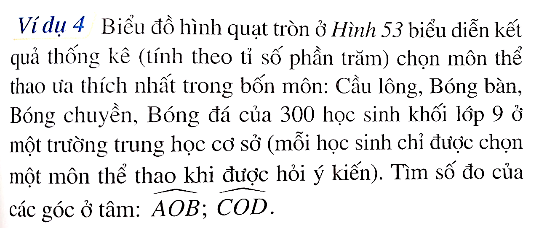
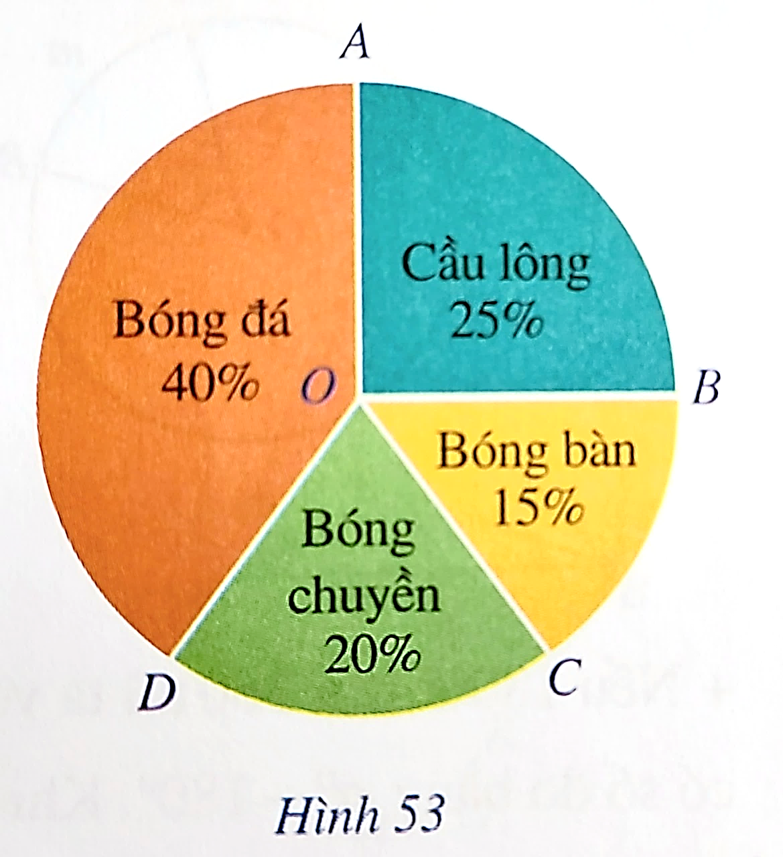
§4. GÓC Ở TÂM. GÓC NỘI TIẾP
II. CUNG. SỐ ĐO CỦA CUNG
2. Số đo cung

Slide 10
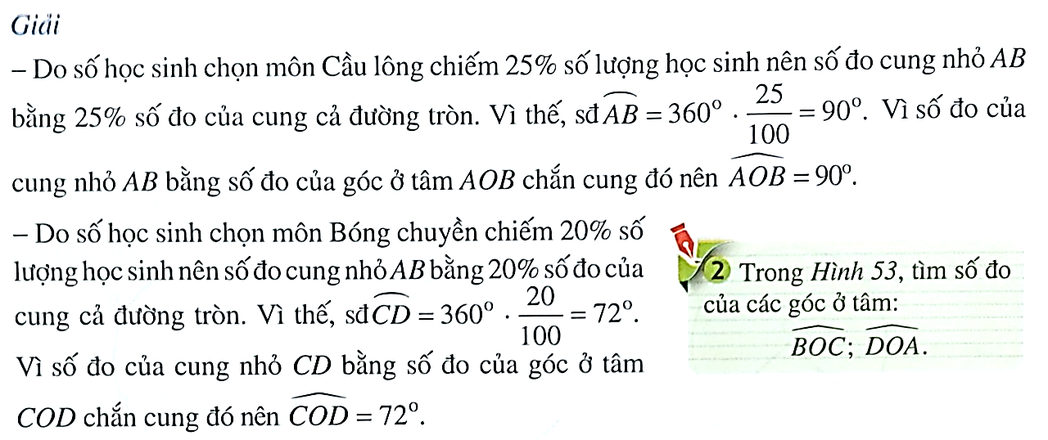
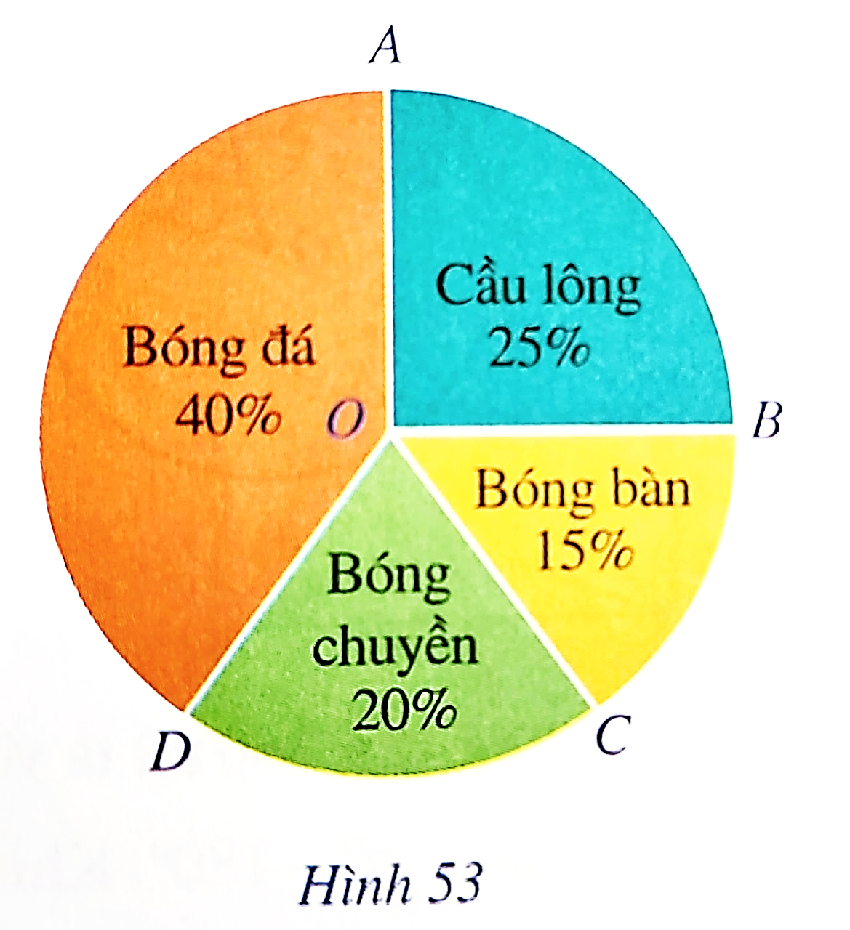
§4. GÓC Ở TÂM. GÓC NỘI TIẾP
II. CUNG. SỐ ĐO CỦA CUNG
2. Số đo cung

Slide 11
§4. GÓC Ở TÂM. GÓC NỘI TIẾP
II. CUNG. SỐ ĐO CỦA CUNG
2. Số đo cung
Chú ý:
Khác với so sánh hai góc, ta chỉ so sánh hai cung trong một đường tròn hay trong hai đường tròn bằng nhau, cụ thể:
+ Hai cung được gọi là bằng nhau nếu chúng có số đo bằng nhau.
+ Trong hai cung, cung nào có số đo lớn hơn thì được gọi là cung lớn hơn. Hai cung 𝐴𝐵 và 𝐶𝐷 bằng nhau được kí hiệu là 𝐴𝐵 = 𝐶𝐷.
Cung 𝐸𝐺 nhỏ hơn cung 𝐻𝐾 được kí hiệu là 𝐸𝐺 < 𝐻𝐾. Trong trường hợp này, ta cũng nói cung 𝐻𝐾 lớn hơn cung 𝐸𝐺 và kí hiệu là 𝐻𝐾 > 𝐸𝐺.

Slide 12
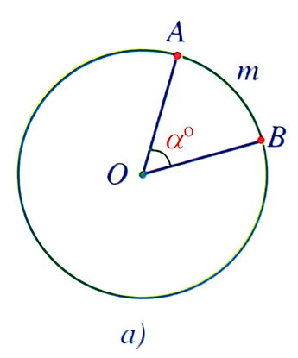
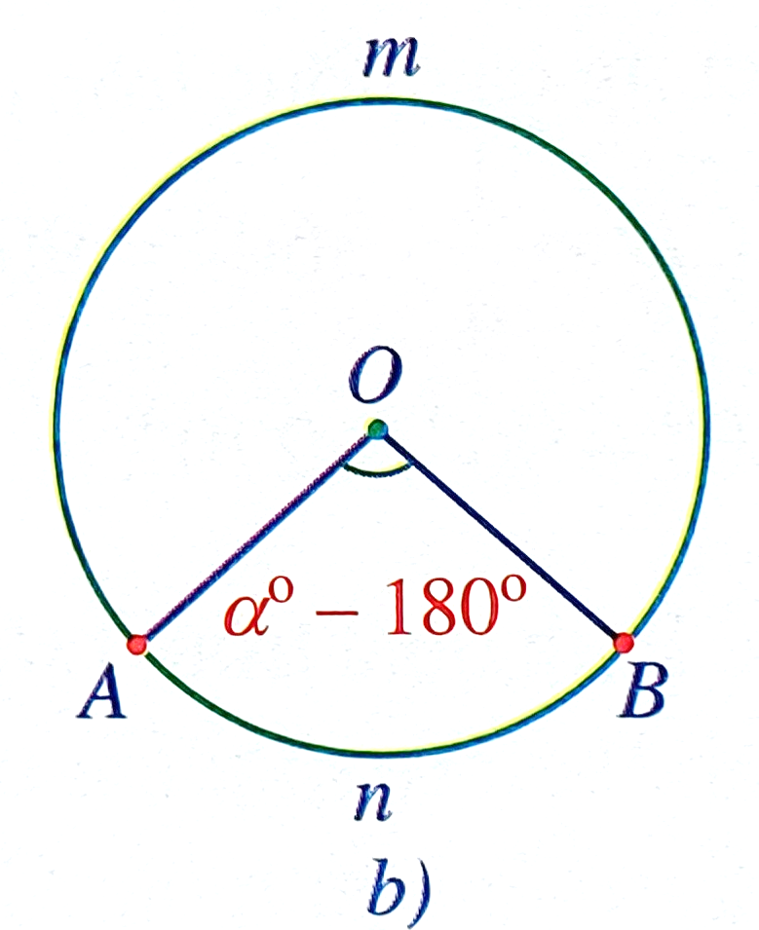
§4. GÓC Ở TÂM. GÓC NỘI TIẾP
II. CUNG. SỐ ĐO CỦA CUNG
2. Số đo cung
Chú ý:
Cho điểm A thuộc đường tròn (O) và số thực 𝛼 với 0 < 𝛼 ≤ 360⁰. Sử dụng thước thẳng và thước đo độ, ta vẽ điểm B thuộc đường tròn (O) như sau:
+ Nếu 0 < 𝛼 ≤ 180⁰ thì ta vẽ theo chiều quay của kim đồng hồ góc ở tâm ∠AOB có số đo bằng α.
Khi đó sđ 𝐴𝑚𝐵 = 𝛼⁰ (Hình 54a).
+ Nếu 180⁰ < 𝛼 ≤ 360⁰ thì ta vẽ theo ngược chiều quay của kim đồng hồ góc ở tâm ∠AOB có số đo bằng 𝛼 − 180⁰. Khi đó sđ 𝐴𝑚𝐵 = 𝛼 − 180⁰ (Hình 54b).

Slide 13
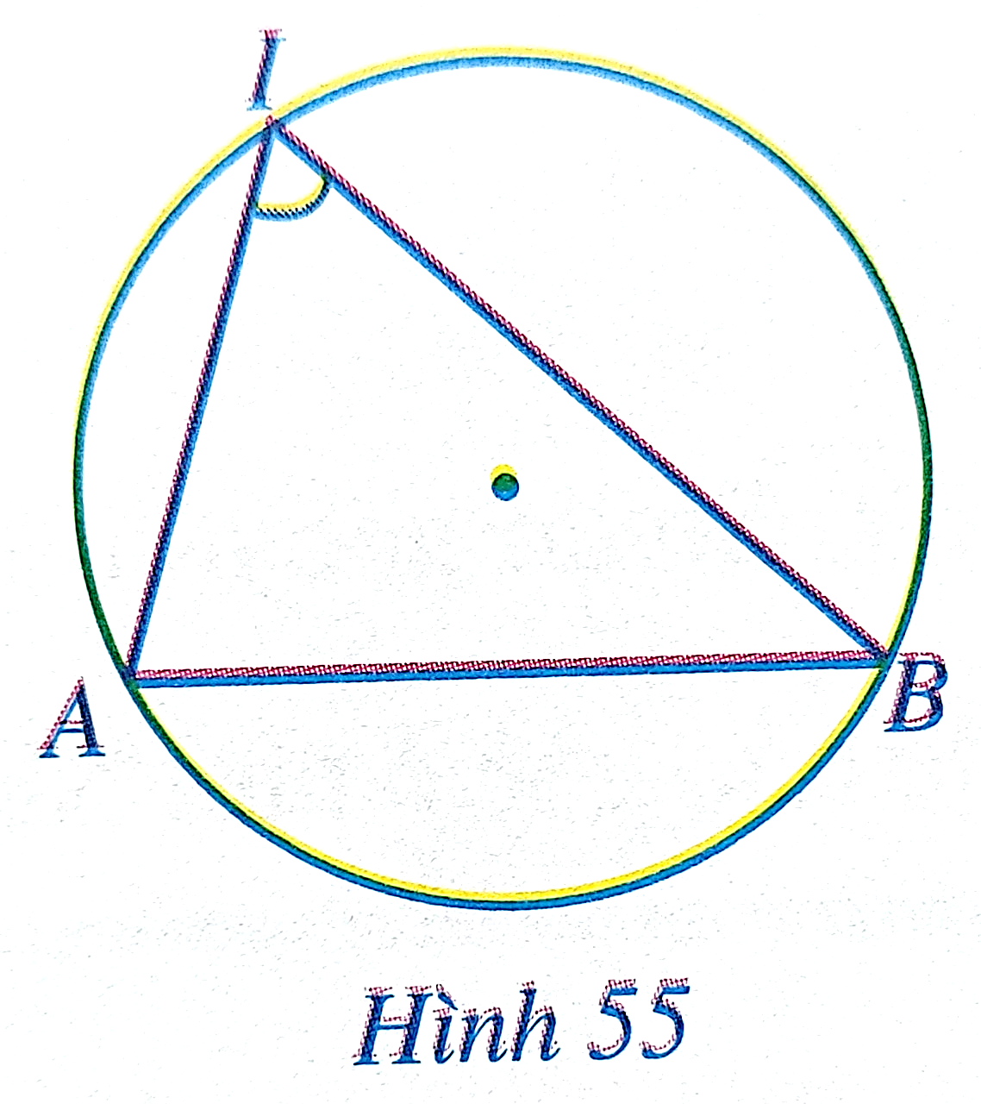
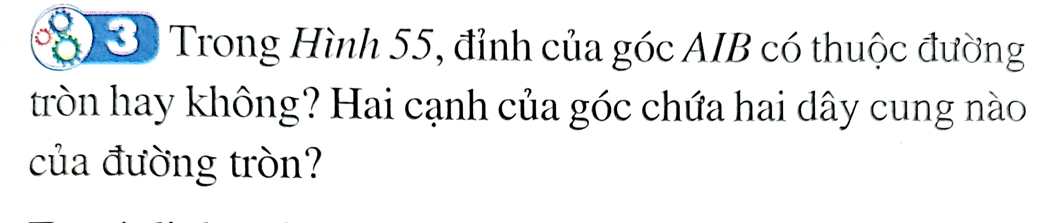
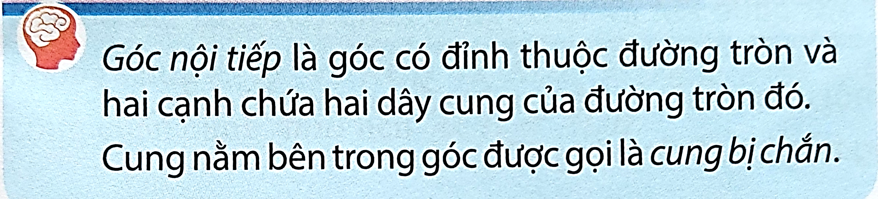
§4. GÓC Ở TÂM. GÓC NỘI TIẾP
III. GÓC NỘI TIẾP

Slide 14
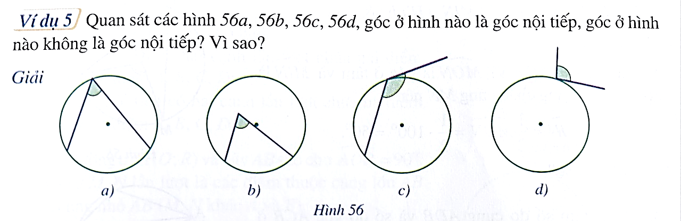
§4. GÓC Ở TÂM. GÓC NỘI TIẾP
III. GÓC NỘI TIẾP

Slide 15
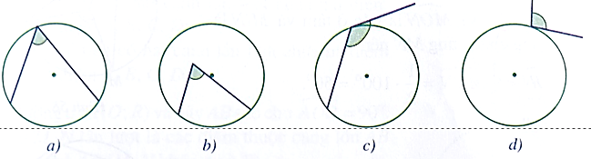
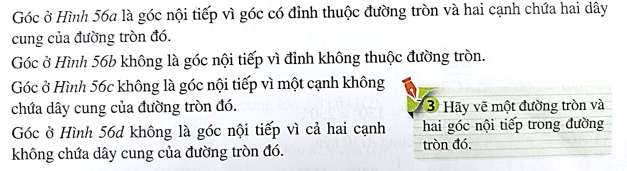
§4. GÓC Ở TÂM. GÓC NỘI TIẾP
III. GÓC NỘI TIẾP

Slide 16
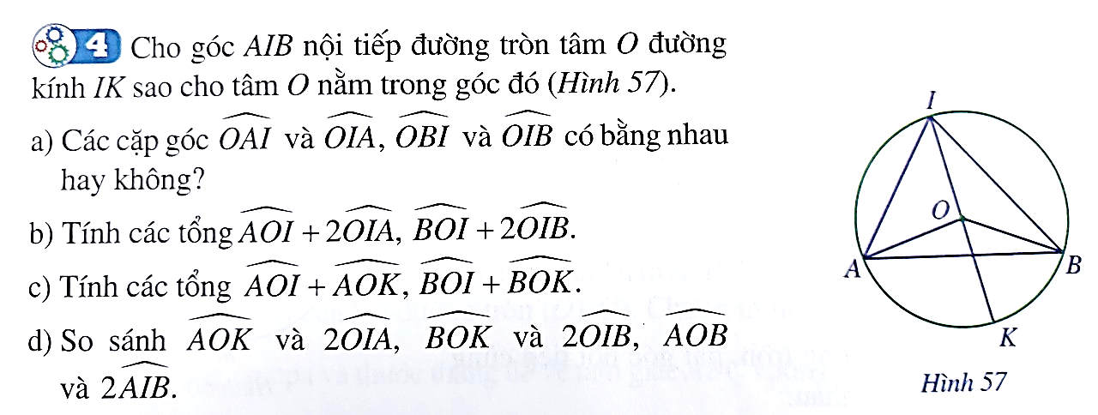
§4. GÓC Ở TÂM. GÓC NỘI TIẾP
III. GÓC NỘI TIẾP

Slide 17

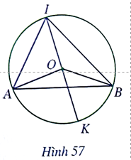
§4. GÓC Ở TÂM. GÓC NỘI TIẾP
III. GÓC NỘI TIẾP
a) Các cặp góc ∠OAI và ∠OIA, ∠OBI và ∠OIB bằng nhau.
b) ∠AOI + 2∠OIA = 180⁰ , ∠BOI + 2∠OIB = 180⁰
c) ∠AOI + ∠AOK = 180⁰ , ∠BOI + ∠BOK = 180⁰
d) ∠AOK = 2∠OIA, ∠BOK = 2∠OIB,
∠AOB = 2∠AIB

Slide 18
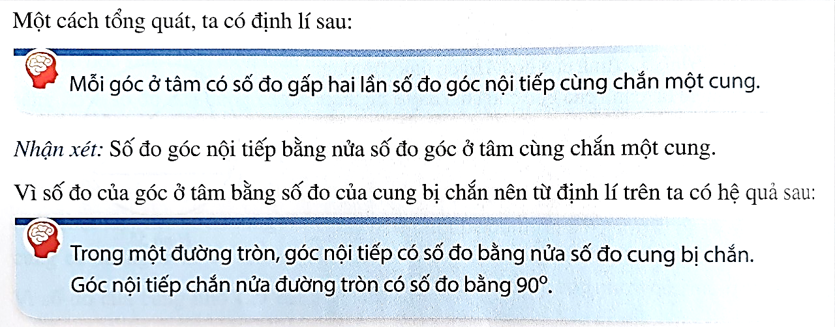
§4. GÓC Ở TÂM. GÓC NỘI TIẾP
III. GÓC NỘI TIẾP

Slide 19
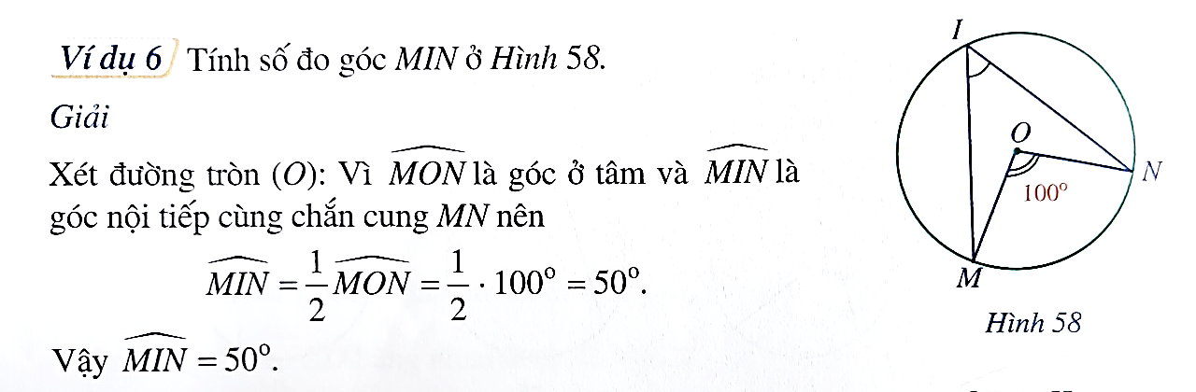
§4. GÓC Ở TÂM. GÓC NỘI TIẾP
III. GÓC NỘI TIẾP

Slide 20
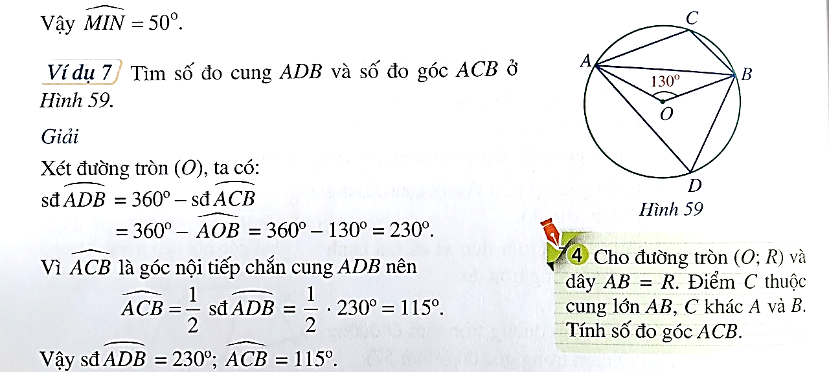
§4. GÓC Ở TÂM. GÓC NỘI TIẾP
III. GÓC NỘI TIẾP

Slide 21
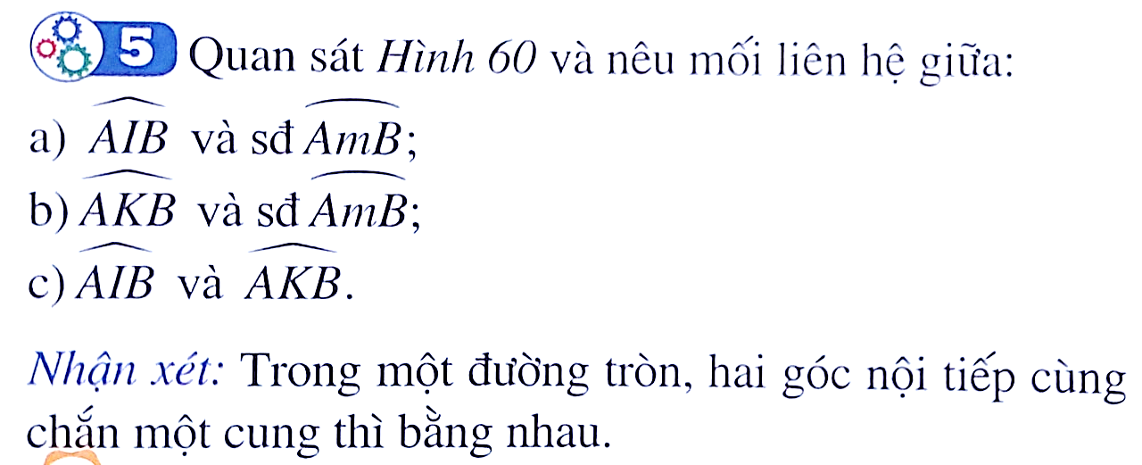
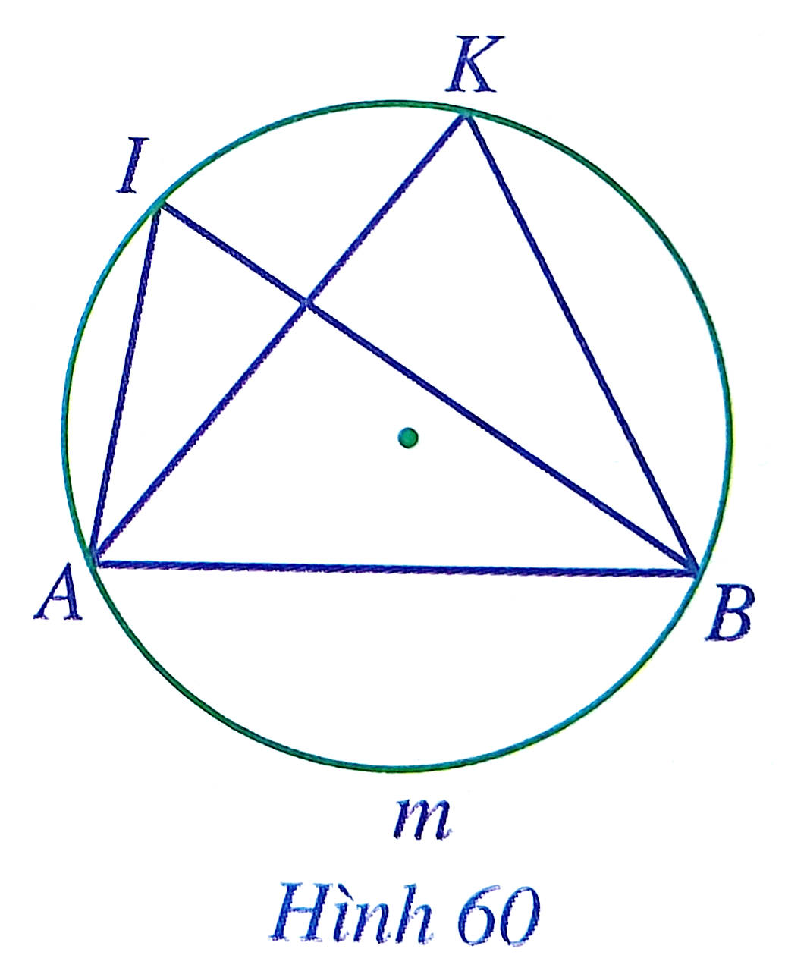
§4. GÓC Ở TÂM. GÓC NỘI TIẾP
III. GÓC NỘI TIẾP

Slide 22
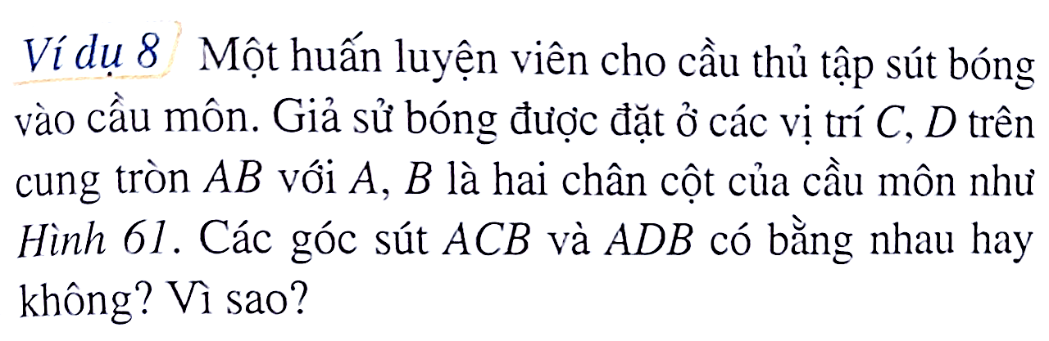
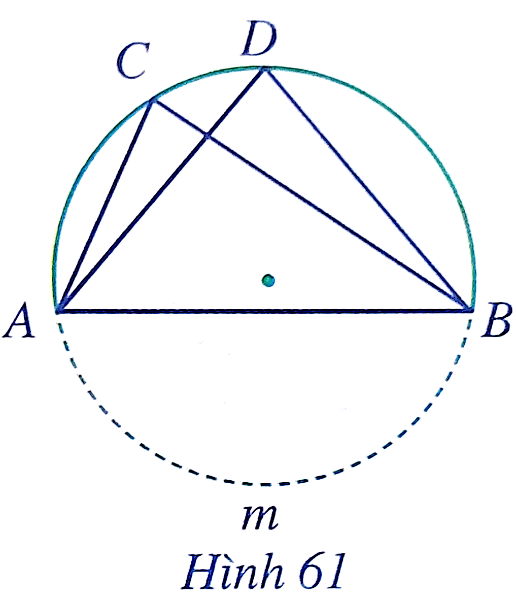
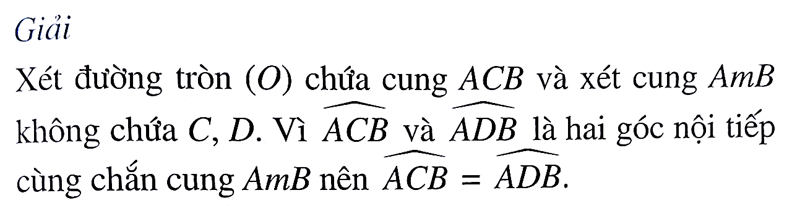
§4. GÓC Ở TÂM. GÓC NỘI TIẾP
III. GÓC NỘI TIẾP

Slide 23
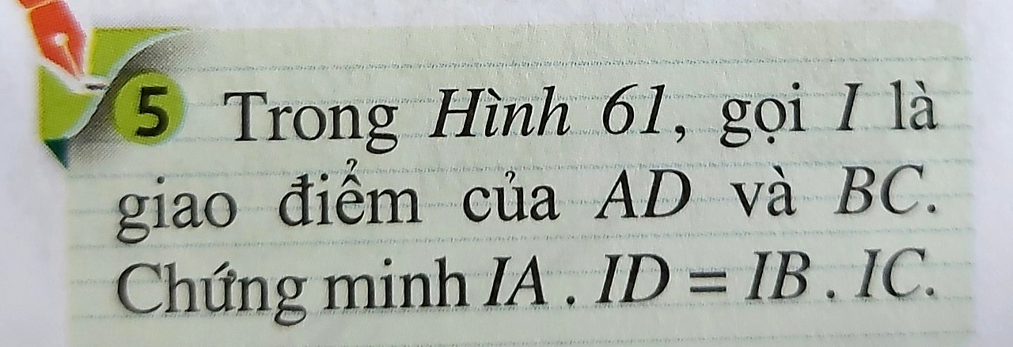
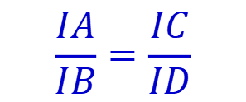
§4. GÓC Ở TÂM. GÓC NỘI TIẾP
III. GÓC NỘI TIẾP
IA . ID = IB . IC
I
⇒
$$\frac{IA}{IB}=\frac{IC}{ID}$$
⇒
ΔIAC ΔIBD

Slide 24











Slide 25



Góc ở tâm là góc như thế nào?
Góc ở tâm là góc có đỉnh trùng với tâm đường tròn

Slide 26
Trong một đường tròn,
Số đo của cung lớn bằng bao nhiêu?
Số đo của cung lớn bằng 360⁰ – Sđ của cung nhỏ

Slide 27
Trong một đường tròn,
Số đo của cung nhỏ bằng bao nhiêu?
Số đo của cung nhỏ bằng số đo của góc ở tâm chắn cung đó.

Slide 28
Góc nội tiếp là góc như thế nào?
Góc nội tiếp là góc có đỉnh thuộc đường tròn và hai cạnh chứa hai dây cung của đường tròn đó.

Slide 29
Góc nội tiếp như thế nào với cung bị chắn?
Góc nội tiếp có số đo bằng một nửa số đo của cung bị chắn.

Slide 30
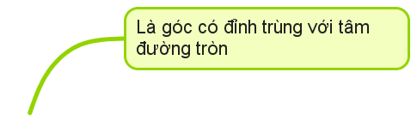
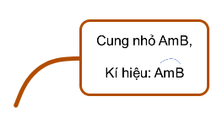
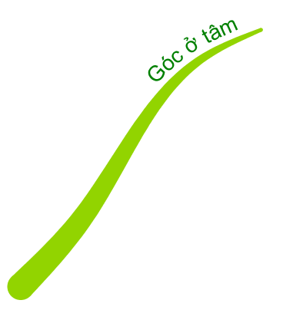
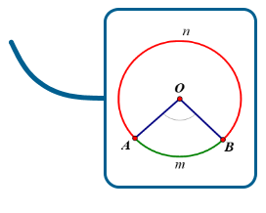
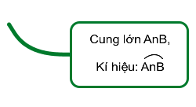
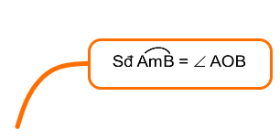
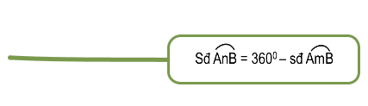


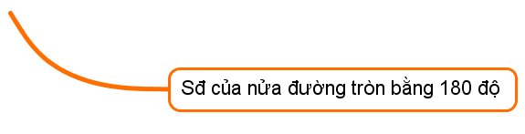

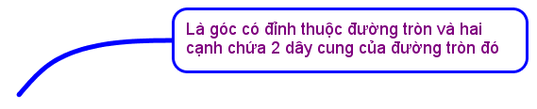

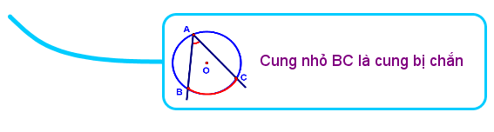


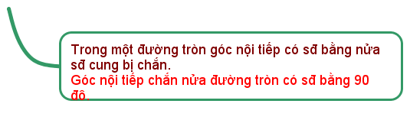
Trong bài học này chúng ta đã tìm hiểu được những kiến thức gì?

Slide 31
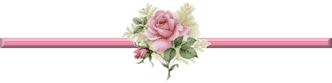
HƯỚNG DẪN VỀ NHÀ
- Ghi nhớ kiến thức trong bài.
- Xem lại các bài tập các ví dụ đã làm.
- Làm bài tập 1 → 6 SGK/117.
- Chuẩn bị bài mới “ĐỘ DÀI CUNG TRÒN, DIỆN TÍCH HÌNH QUẠT TRÒN, DIỆN TÍCH HÌNH VÀNH KHUYÊN”.
Xin chân thành cám ơn và kính chúc qúy thầy cô và
các em học sinh nhiều sức khỏe, thành công, hạnh phúc!

